Slide 1

MATA KULIAH : Teori Bahasa dan Automata
KODE MATA KULIAH/SKS : TI0102 / 2 sks
KURIKULUM : 2017
VERSI : 0.1

Slide 2
Minggu 3 Pertemuan 3

Slide 3
KEMAMPUAN AKHIR YANG DIHARAPKAN
Mahasiswa mampu menjelaskan Finite Automata beserta komponen dan jenisnya

Slide 4
MATERI POKOK
• Non-Deterministic Finite automata

Slide 5
SUMBER PUSTAKA
Xavier, S. P. (2005). Theory of Automata, Formal Language, and Computation. New Age International (P)
Gurari, E. (1989). An Introduction to the Theory of Compilation. Computer Science Press.
Hopcroft, J. E., Motwani, R., & Ullman, J. D. (2007). Introduction to automata theory, languages, and computation. Pearson/Addison Wesley.
Dirgantara, H. B. (2016). Pengantar Teori Bahasa dan Automata: Merancang Automaton dengan JFLAP. Yogyakarta: Teknosain.

Slide 6
Pendahuluan
NFA seperti DFA, memiliki jumlah state yang terbatas, sekumpulan alfabet input, satu state awal dan beberapa state akhir. NFA juga memiliki fungsi transisi. Namun NFA lebih sederhana dibandingkan DFA, karena NFA tidak berupa fungsi satu-satu yang setiap input harus memiliki satu tujuan. NFA dapat tidak memiliki tujuan untuk suatu input tertentu, atau input tersebut memiliki lebih dari satu tujuan

Slide 7
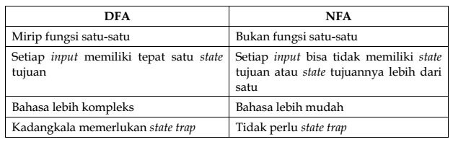
Perbedaan DFA dan NFA

Slide 8
NFA
NFA didefinisikan dengan 5-tuple
Q = himpunan terbatas state ∑ = himpunan alfabet
δ = fungsi transisi, yaitu proses perpindahan state ke state lain berdasarkan input. Biasa ditulis dalam tabel atau juga dengan notasi: (state, input) = state tujuan
q0 = state awal (hanya satu); q0 ϵQ F = state akhir (bisa lebih dari satu); F adalah himpunan bagian Q

Slide 9
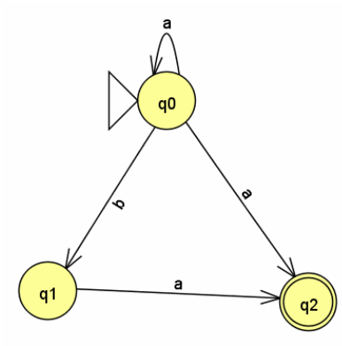
Contoh NFA sederhana

Slide 10
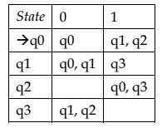
Contoh (2)
Rancanglah NFA M dengan definisi ({q0, q1, q2, q3}, {0, 1}, δ, q0, q3)

Slide 11
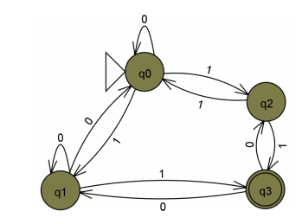
Contoh (2)

Slide 12
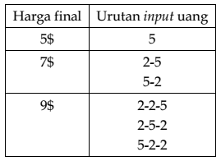
Contoh (3)
Rancanglah NFA untuk mesin penjual minuman yang menerima input uang nominal 2$ dan 5$. Harga minuman bervarisasi mulai dari 5$, 7$ dan 9$. Setiap urutan input harus memungkinkan pembeli untuk mendapatkan minuman.

Slide 13
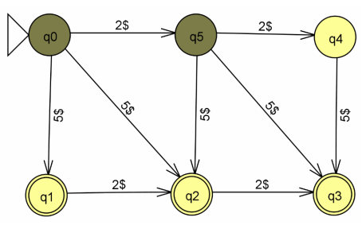
Contoh (3)

Slide 14
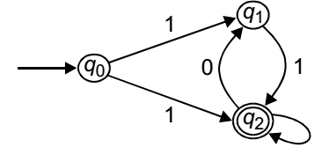
Contoh (4)
Rancanglah NFA yang menerima semua string dari input alfabet {0, 1} yang memiliki suffix 1 namun tidak memiliki substring 00.

Slide 15
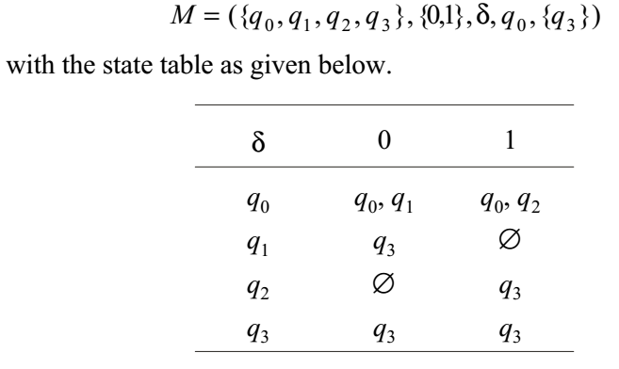
Contoh (5)
Rancanglah NFA yang didefinisikan sebagai berikut.

Slide 16
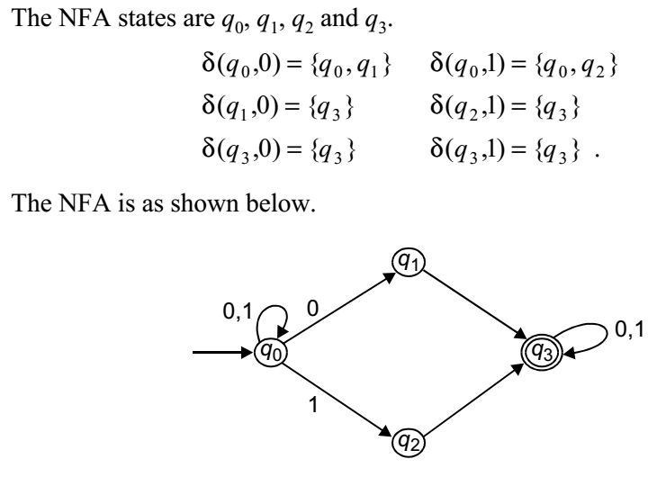
Contoh (5)
Rancanglah NFA yang didefinisikan sebagai berikut.

Slide 17
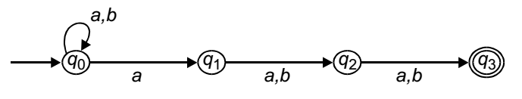
Contoh (6)
Rancanglah NFA yang menerima bahasa L. L = { x {a,b}* : |x| > 2 DAN alfabet ketiga dari string x adalah ‘a’}
Kondisi:
2 alfabet terakhir bisa ‘a’ atau ‘b’
Alfabet ketiga dari kanan adalah ‘a’

Slide 18

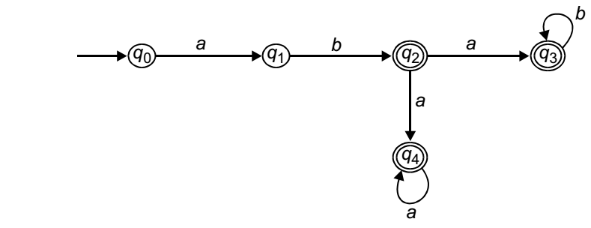
Contoh (7)
Rancanglah NFA yang menerima bahasa berikut ini
Q2 untuk kasus ketika string ab
Q3 untuk kasus abab^{n}
Q4 untuk kasus aba^{n}

Slide 19

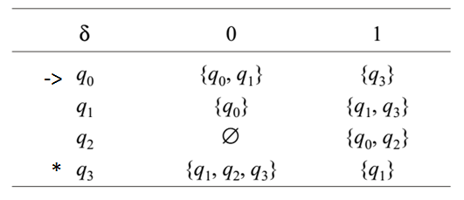
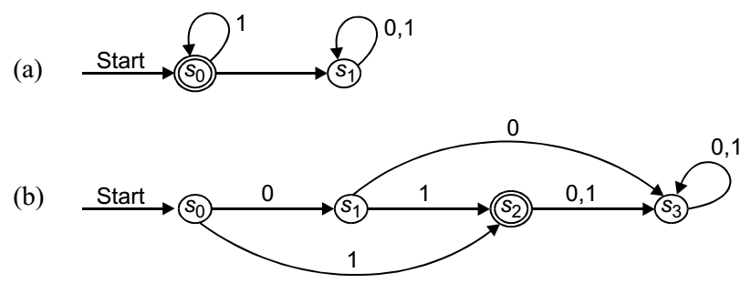
Kuis http://bit.ly/automata3
Rancanglah NFA yang menerima bahasa
Rancanglah NFA dengan fungsi transisi berikut ini dan berikan 3 contoh string yang diterima NFA tersebut!
Tentukan bahasa yang diterima oleh NFA berikut. Bahasa boleh berupa notasi atau deskripsi

